Slide 1
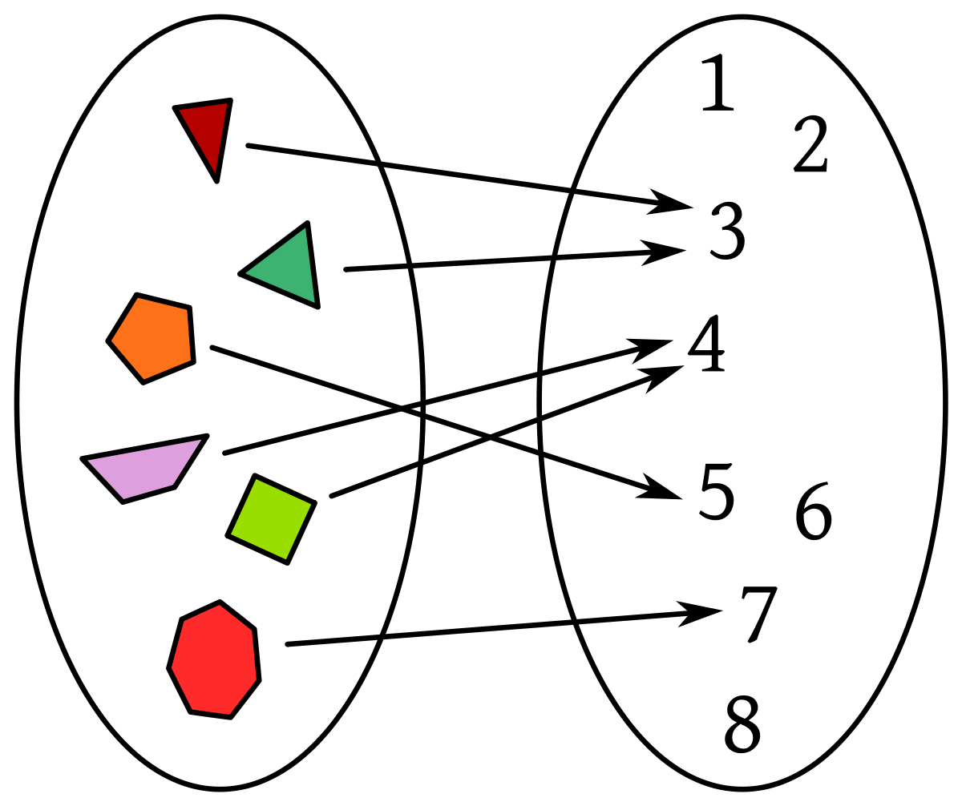
UNIDAD Nº 4: RELACIONES

Slide 2

RELACIONES BINARIAS
Par ordenado: dados dos elementos a y b, indicamos mediante (a,b) al par ordenado de 1º componente a y 2º componente b
PRODUCTO CARTESIANO: es el conjunto cuyos elementos son todos pares ordenados cuya 1º componente pertenece al conjunto A y la 2º componente al conjunto B
AxB={(a,b)/a ε A ˄ b ε B}, en particular, $A^{2}$=AxA={(a,b)/a ε A ˄ b ε A}
Propiedades: el producto cartesiano es asociativo: (AxB)xC=Ax(BxC)
el producto cartesiano es distributivo respecto de la unión e intersección: Ax(BUC)=(AxB)U(AxC)
El producto cartesiano NO es conmutativo

Slide 3
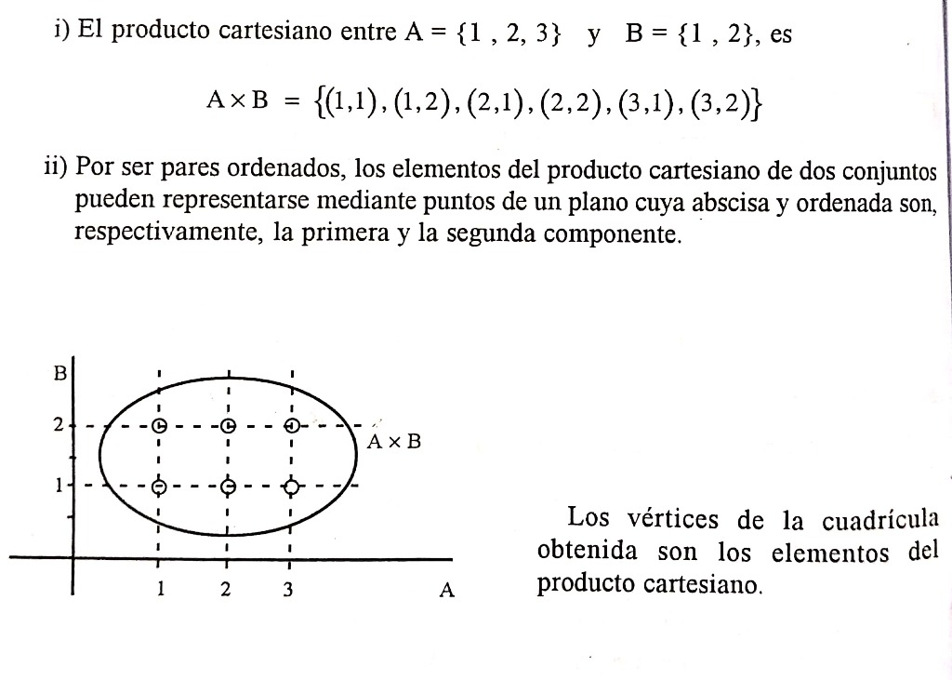
REPRESENTACION:

Slide 4
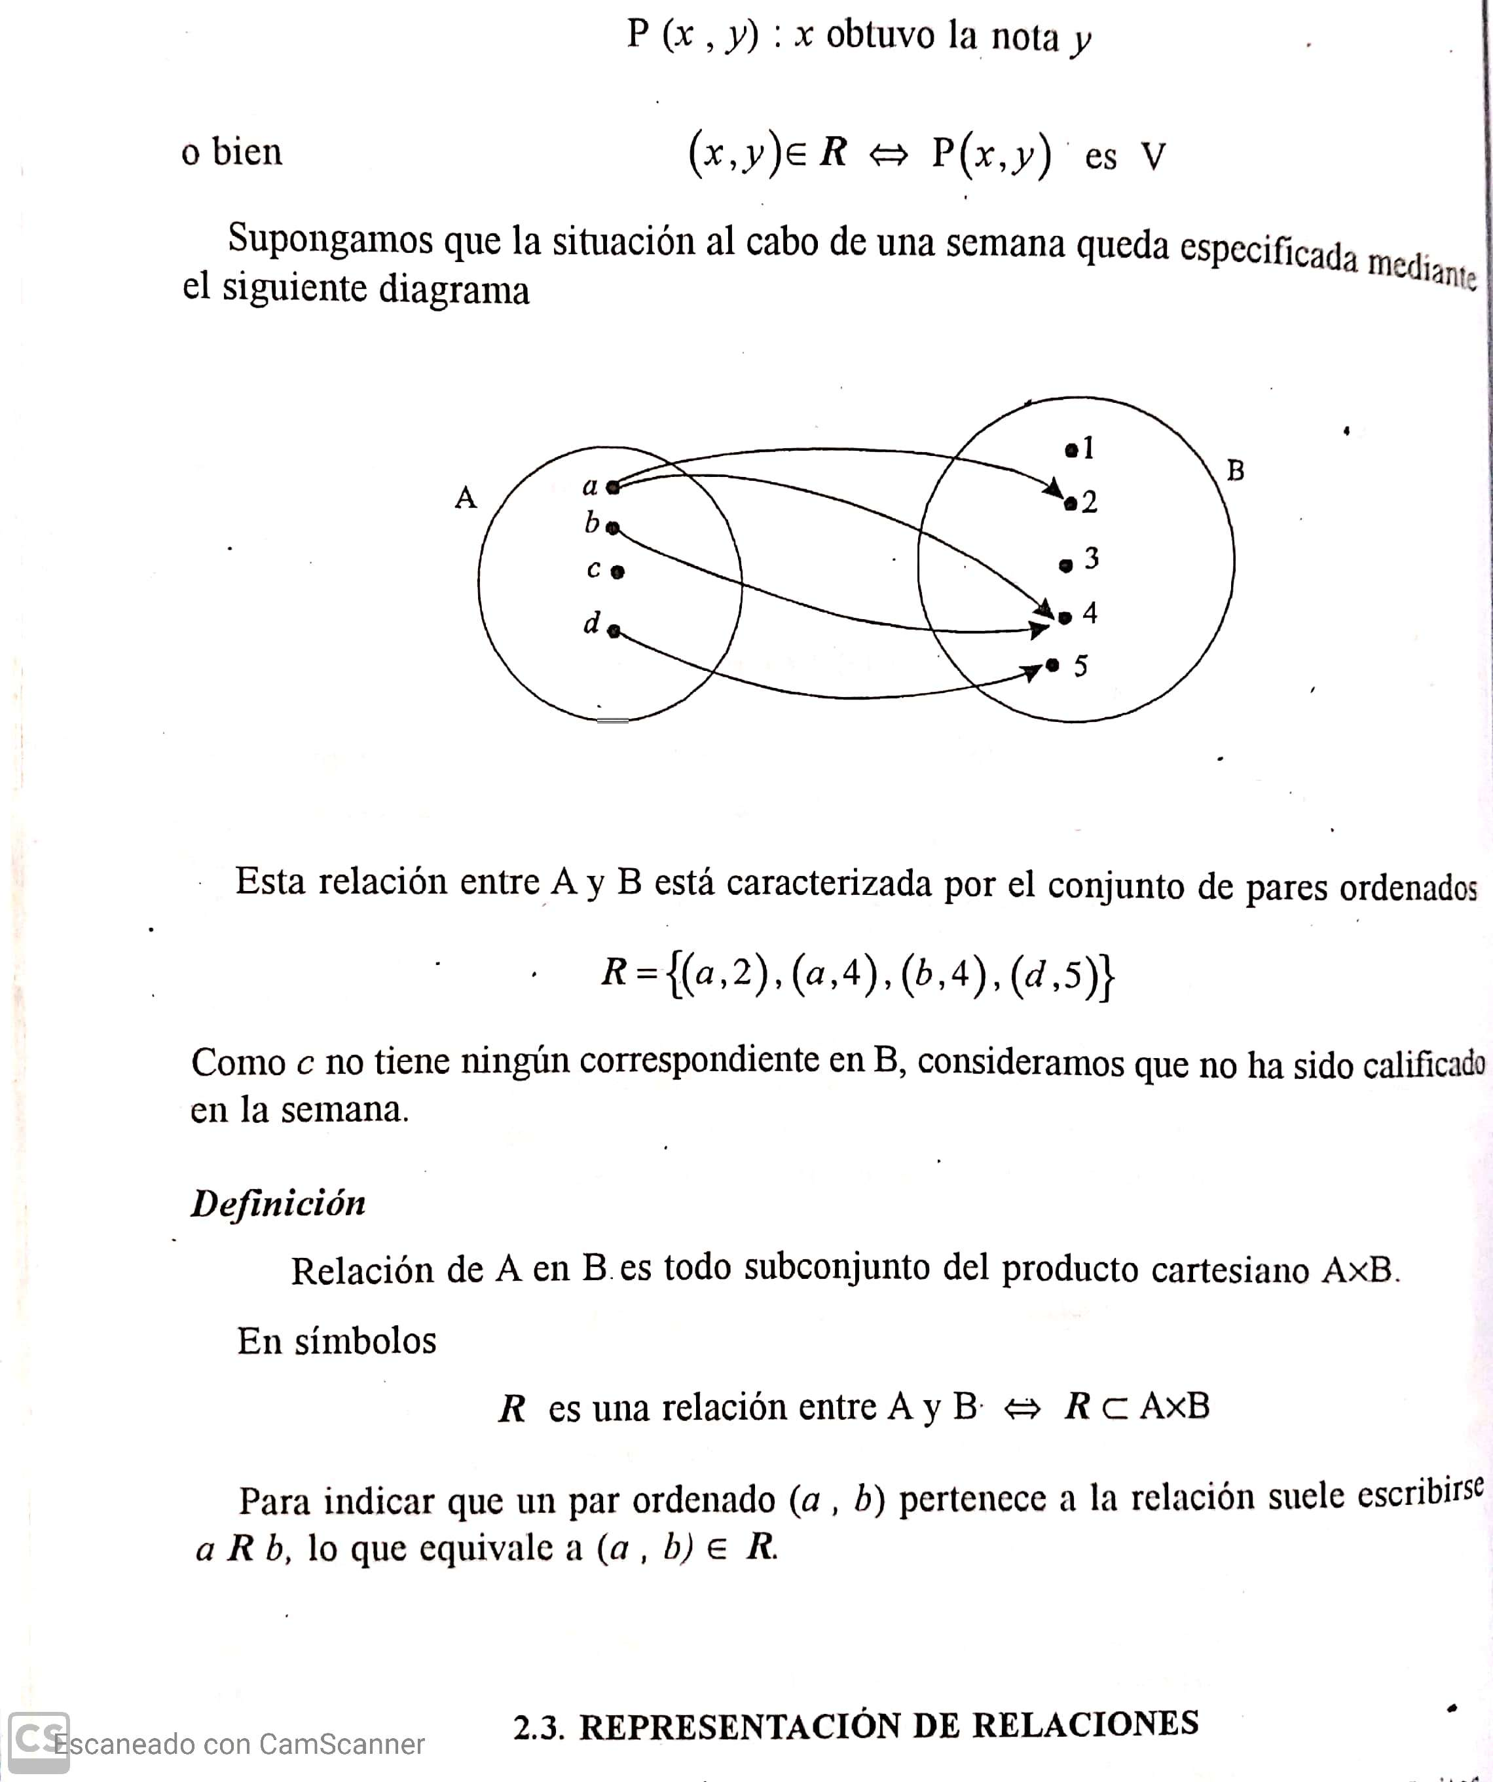
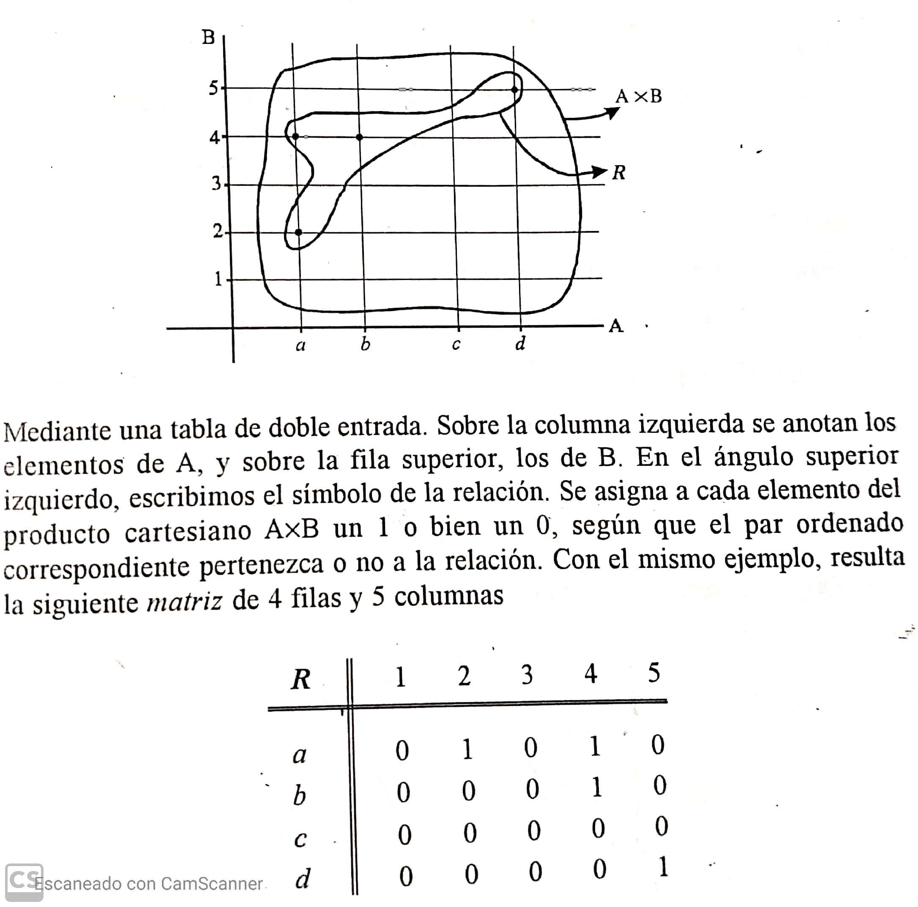

RELACIONES BINARIAS
DEFINICION: Dados dos conjunto A y B y una propiedad relativa a los elementos , si hacemos el producto cartesiano AxB y determinamos los pares ordenados (a,b) obtendremos un subconjunto R, para los cuales la propiedad va a ser positiva. R $⊂$ AxB
0 | 1 | 0 | 1 | 0
0 | 0 | 0 | 1 | 0
0 | 0 | 0 | 0 | 0
0 | 0 | 0 | 0 | 1
M_{R:A B}=

Slide 5
Conjunto dominio: llamamos dominio de la relación al conjunto formado por todos los elementos de A que pertenecen a la 1º componente de los pares ordenados de la relación
D_{R}={x ε A/(x,y)ε R}
Conjunto imagen: llamamos imagen de la relación al conjunto formado por todos los elementos de B que pertenecen a la 2º componente de los pares ordenados de la relación
I_{R}={y ε B/ (x,y) ε R}

Slide 6

RELACIONES DEFINIDAS EN UN SOLO CONJUNTO
El conjunto R es una relacione definida en un solo conjunto A, si y solo si, R$⊂A^{2}$
O sea, R es un subconjunto del producto cartesiano de $A^{2}$=AxA
En las relaciones definidas en un solo conjunto vamos a poder representarla, además de las anteriores representaciones, con lo que denominamos DIGRAFO, que es un grafo (del griego grafos: dibujo, imagen) con flechas, donde a los elementos del conjunto lo llamamos vértices y los pares ordenados de la relacion aristas.
Ejemplo:
Definiciones que podemos ver en el dígrafo:
TRYECTORIA: Camino que sigo de un vértice a otro
LONGITUD DEL CAMINO: Cantidad de pares ordenados que se utiliza para llegar a destino
CICLO: Del lugar de donde salgo tengo que llegar
R={(1,2),(1,3),(2,2),(2,3),(3,1),(3,2),(3,3),(4,1)}
Siendo A={1, 2, 3, 4} y
AxA={(1,1)(1,2),(1,3),(1,4)
(2,1),(2,2),(2,3),(2,4)
(3,1),(3,2),(3,3),(3,4)
(4,1),(4,2),(4,3),(4,4)}
1
2
4
3

Slide 7
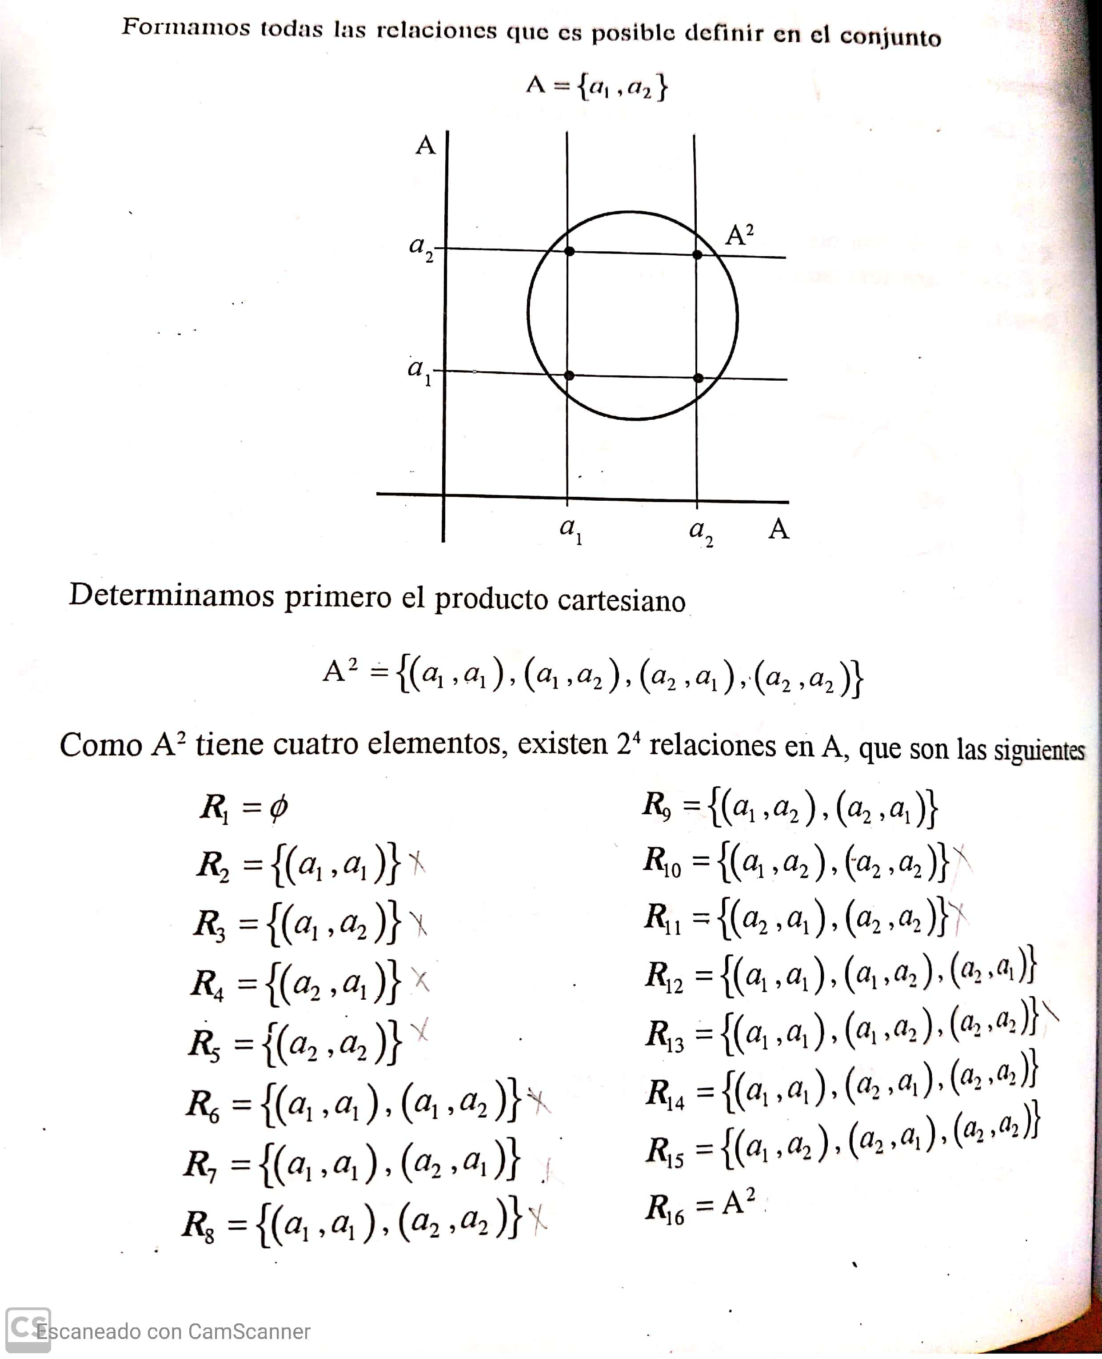
CON EL SIGUIENTE EJEMPLO VEMOS LAS POSIBLES CONTIDAD DE RELACIONES QUE SE PUEDEN OBTENER.
SI A tiene m elementos y B tiene n elementos, entonces podemos obtener 2^{(n*m)} relaciones posible

Slide 8
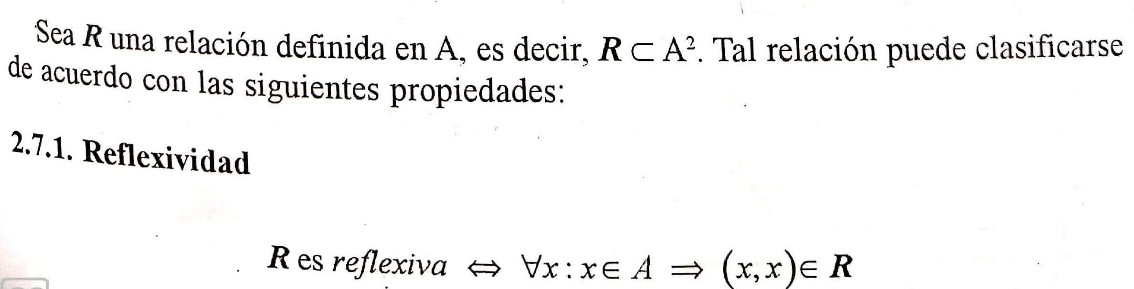

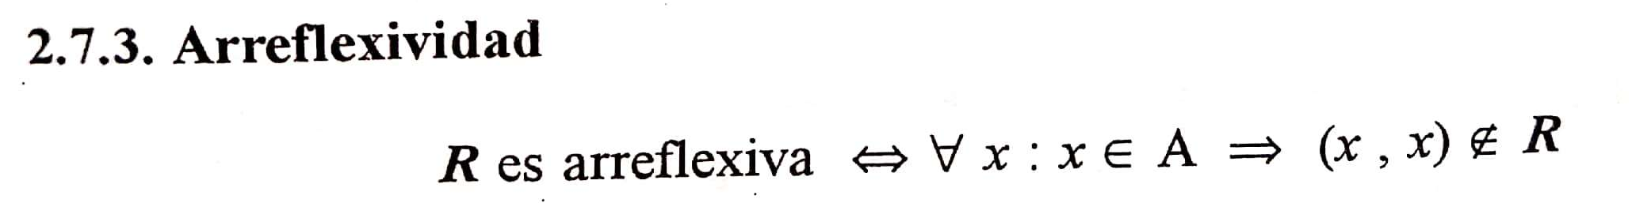
Propiedades de las relaciones definidas en un conjunto
REFLEXIVA:

Slide 9
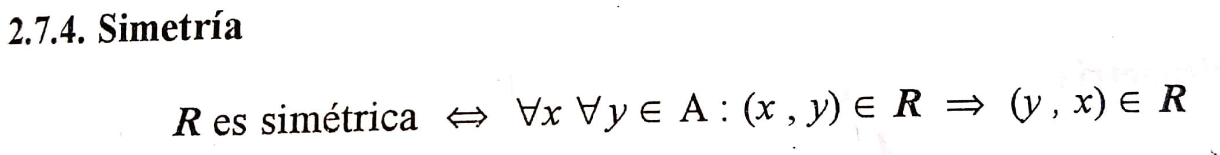
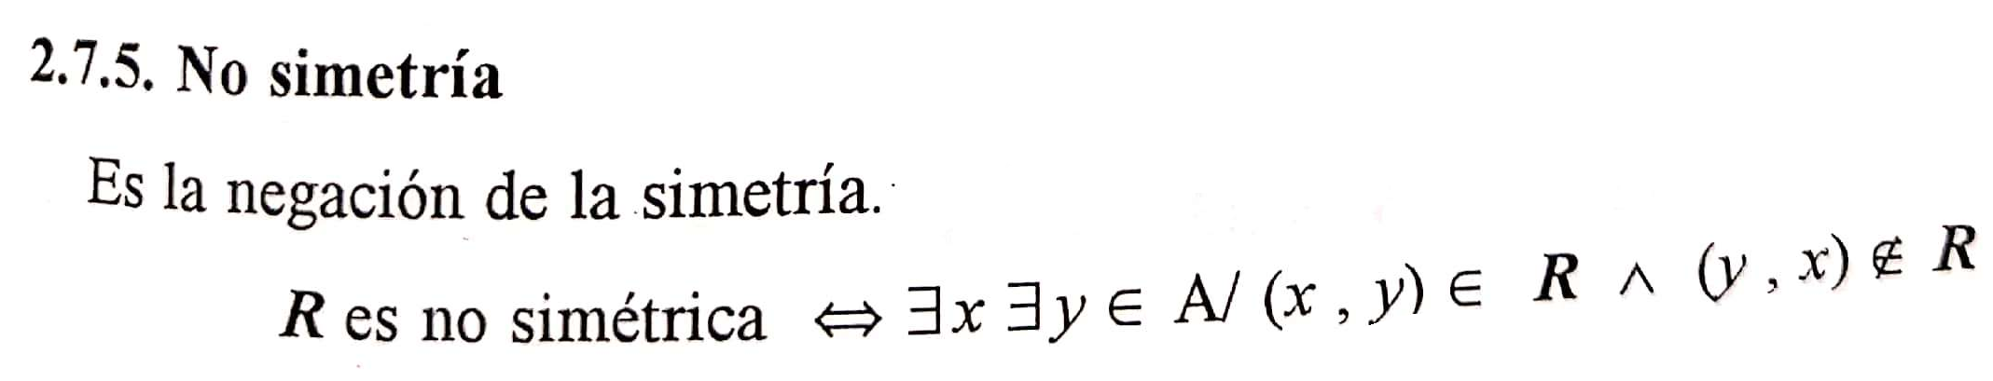
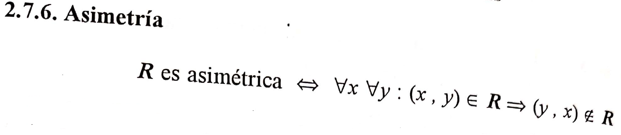
SIMETRICA:

Slide 10
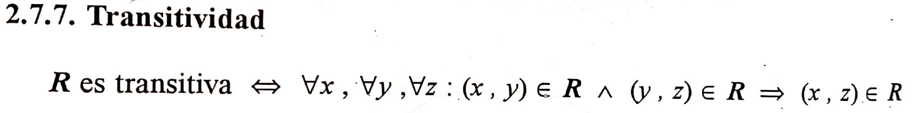
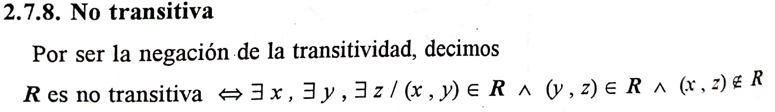
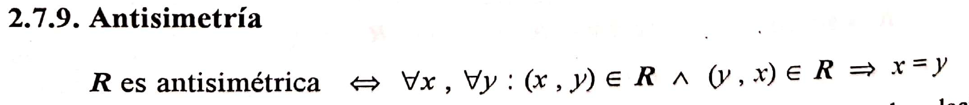
TRANSITIVA:
ANTISIMETRICA:

Slide 11

Clasificación de las relaciones definidas en un conjunto
RELACION DE EQUIVALENCIA: Una relación R es de equivalencia cuando es REFLEXIVA, SIMETRICA Y TRANSITIVA
RELACION DE ORDEN: AMPLIO: Cuando es reflexiva, transitiva y antisimétrica
Parcial:$∃a,b∈A/{(a,b)}∉R∧\left(b,a\right)∉R$
Total:$∀a≠b→\left(a,b\right)∈R∨\left(b,a\right)∈R$
ESTRICTO: Cuando es transitiva, asimétrica y arreflexiva (no lo vemos en el curso)
DIAGRAMA DE HASSE: Solo para relación de orden amplio. Se establece un orden de abajo para arriba con mayor importancia hasta el elemento de menor importancia

Slide 12
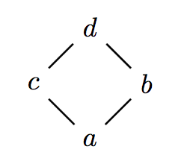
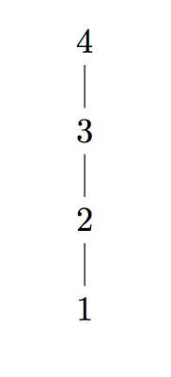
EJEMPLOS DE DIAGRAMA DE HASSE:
Relación de orden amplio parcial: R={(a,a),(a,b),(a,c),(a,d),(b,b)(b,d),(c,c),(c,d),(d,d)}
Relación de orden amplio total: R={(1,1),(1,2),(1,3),(1,4),(2,2),(2,3),(2,4),(3,3),(3,4),(4,4)}

Slide 13
PARTICION:
Una partición debe cumplir 3 condiciones:
La unión de los subconjuntos da como resultado el mismo conjunto
La intersección de a pares es vacía
No pueden haber subconjuntos vacíos
Una partición da una relación de equivalencia, y una relación de equivalencia transforma al conjunto en una partición
Ejemplo: A={1,2,3,4} R={(1,1),(1,2),(2,1),(2,2), (3,3),(3,4),
A₁={1,2}, A₂={3,4} (4,3),(4,4)}
{A₁, A₂} Es una partición
1
3
2
4

